Slide 1
任务型对话中的Few-shot-learning 2018博 刘芳 2020.6.1

Slide 2
任务型对话
指在特定的情境下帮助用户完成特定任务的对话服务系统，例如帮助用户订餐、订酒店的对话系统。
目前任务型对话的研究可以大体分为两类：
基于流程的任务型对话（Pipeline）
端到端的任务型对话（End-to-End）

Slide 3
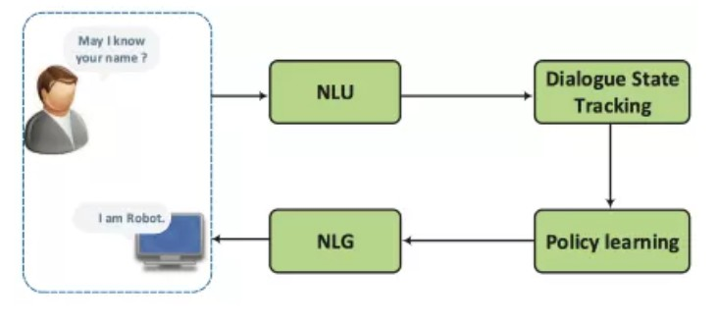
基于流程的任务型对话（Pipeline）
Pipeline流程依次包括：
自然语言理解、
对话状态跟踪、
对话策略学习，
自然语言生成模块。

Slide 4
端到端的任务型对话（End-to-End）
背景：
Pipeline流程式的对话系统存在错误级联和标注开销大的问题
新方法：
使用End-to-End，端到端式对话系统根据用户输入句子直接给出自然语言回复

Slide 5
任务型对话ACL2020
Grounded Conversation Generation as Guided Traverses in Commonsense Knowledge Graphs
融合常识知识的对话生成
CrossWOZ：A Large-Scale Chinese Cross_x0002_Domain Task-Oriented Dialogue Dataset
CrossWOZ：任务导向对话的数据和平台建设
KdConv:A Chinese Multi-domain Dialogue Dataset Towards Multi-turn Knowledge-driven Conversation
KdConv: 知识驱动的中文多轮对话数据集
Multi-Agent Task-Oriented Dialog Policy Learning with Role-Aware Reward Decomposition
多智能体对话策略学习

Slide 6
任务型对话ACL2020
Dynamic Fusion Network for Multi-Domain End-to-end Task-Oriented Dialog
基于动态融合网络的多领域端到端任务型对话系统
Few-shot Slot Tagging with Collapsed Dependency Transfer and Label-enhanced Task-adaptive Projection Network
基于小样本下的折叠依赖转移和标签增强任务自适应投影网络
Generate, Delete and Rewrite: A Three-Stage Framework for Improving Persona Consistency of Dialogue Generation
生成、删除和重写：提高对话生成中人物角色一致性的三阶段框架
Slot-consistent NLG for Task-oriented Dialogue System with Iterative Rectiﬁcation Network
基于槽一致性NLG和 迭代定向网络的任务型对话系统

Slide 7
Few-Shot
ACL2020
Few-shot Slot Tagging with Collapsed Dependency Transfer and Label-enhanced Task-adaptive Projection Network
Learning to Customize Model Structures for Few-shot Dialogue Generation Tasks
Dynamic Memory Induction Networks for Few-Shot Text Classification
Few-Shot NLG with Pre-Trained Language Model
Shaping Visual Representations with Language for Few-Shot Classification
Span-ConveRT: Few-shot Span Extraction for Dialog with Pretrained Conversational Representations

Slide 8
Few-Shot
/ 02

Slide 9
Few-Shot
希望机器学习模型在学习了一定类别的大量数据后，对于新的类别，只需要少量的样本就能快速学习。
learning to learn
C-way K-shot 问题
在训练阶段，会在训练集中随机抽取 C 个类别，每个类别 K 个样本,总共C*K 个数据，构建一个 meta-task，作为模型的支撑集support set输入；再从这 C个类中剩余的数据中抽取一批样本作为模型的预测对象batch set。
要求模型从 C*K 个数据中学会如何区分这 C 个类别

Slide 10
Few-Shot 难题
Few-shot learning 问题的关键是解决过拟合overfitting的问题，因为训练的样本太少了，训练出的模型可能在训练集上效果还行，但是在测试集上面会遭遇灾难性的崩塌。
解决方法:
数据增强和正则化：增加训练样本，使用正则化技术
Meta-learning：元学习的核心想法是先学习一个先验知识（prior）

Slide 11
Meta-Learning
1. 学习微调 (Learning to Fine-Tune)
训练一个基于 LSTM 的优化器 (optimizer) 来帮助微调
2. 基于 RNN 的记忆 (RNN Memory Based)
使用基于 RNN 的技术记忆先前 task 中的表示，这种表示将有助于学习新的 task
3.度量学习 (Metric Learning)
学习一个 embedding 函数，将输入空间（例如图片）映射到一个新的嵌入空间，在嵌入空间中有一个相似性度量来区分不同类。
先验知识就是这个 embedding 函数，在遇到新的 task 的时候，只将需要分类的样本用这个 embedding 函数映射到嵌入空间里面，使用相似性度量比较进行分类。

Slide 12
Meta-Learning的比较
基于 RNN 的记忆 (RNN Memory Based)
这种方法经常会加一个外部存储来记忆
对RNN模型进行了限制 ，这可能会在一定程度上阻碍其发展和应用
学习微调 (Learning to Fine-Tune) 的方法需要在新的 task 上面进行微调
《Model-Agnostic Meta-Learning for Fast Adaptation of Deep Networks》MAML：用于快速适应深层网络的模型不可知元学习 2018ACM
度量学习 (Metric Learning)和学习微调 (Learning to Fine-Tune) 的方法一样不对模型进行任何限制，效果较好但是缺乏理论证明

Slide 13
Few-Shot Generalization Across Dialogue Tasks 跨对话系统中Few-Shot泛化问题
/ 03

Slide 14
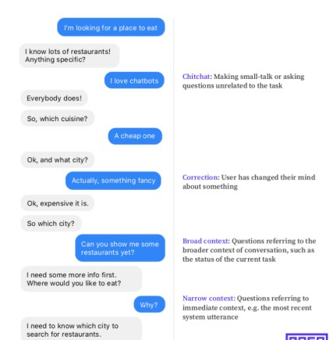
循环嵌入对话策略（REDP）
Task:
任务型对话中，用户出现不合作对话的对话对话，利用少量样本，将这种知识转移到新领域；
将学习到的行为从一个插槽填充任务（域）转移到另一个任务。
Recurrent Embedding Dialogue Policy

Slide 15
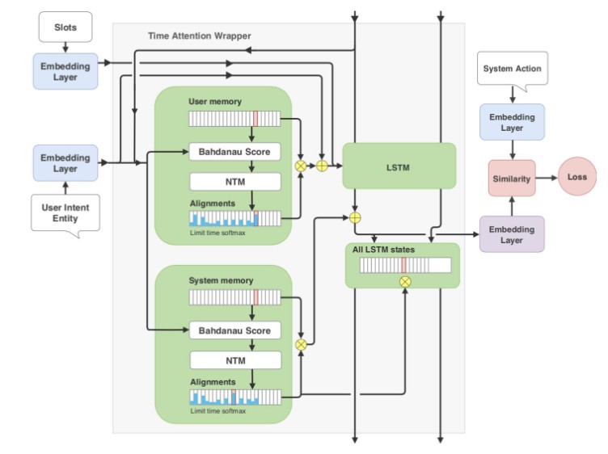
循环嵌入对话策略（REDP）
REDP：目的是学习在监督环境下对话状态和系统动作的向量嵌入

Slide 16

Few-Shot Generalization Across Dialogue Tasks
REDP：
Featurization
Embedding layers
Attention
LSTM
损失函数定义为：

Slide 17
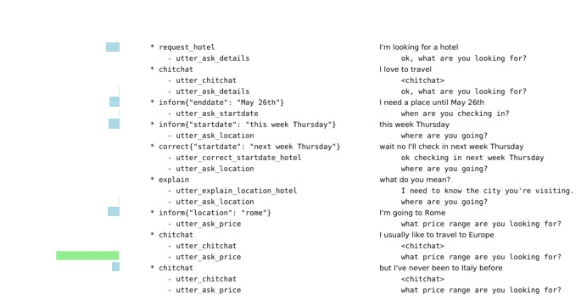
实验结果
左侧是预测最终行为时系统记忆与用户记忆上对齐之后的直方图
中部是测试集中的抽象对话模式
右侧是帮助理解对话进程的实际会话样例

Slide 18
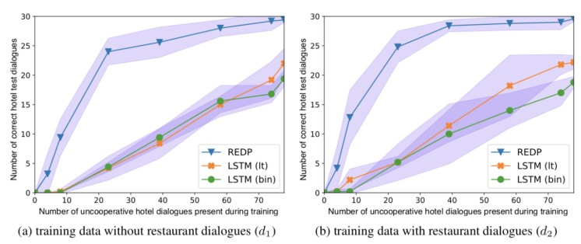
实验结果
REDP 优于传统的LSTM

Slide 19
总结
/ 04

Slide 20
关于小样本学习的一些思考和疑问
基本思想:
基于数据增强的小样本学习
基于迁移学习的小样本学习
基于元学习和度量学习的小样本学习
孪生网络、匹配网络、原型网络
迁移学习一般是利用在大型数据集上训练好的权重参数对自己的数据集进行微调来构成新的网络模型，元学习则是利用以往的知识经验来指导新任务的学习，具有学会学习的能力
新的出发：
小样本+多模态
小样本+知识图谱

Slide 21
Thanks！ 谢谢.
Speake r name and title
www. islide.cc

